Slide 1


CHÀO MỪNG CÁC EM
ĐẾN VỜI BÀI HỌC NGÀY HÔM NAY!

Slide 2
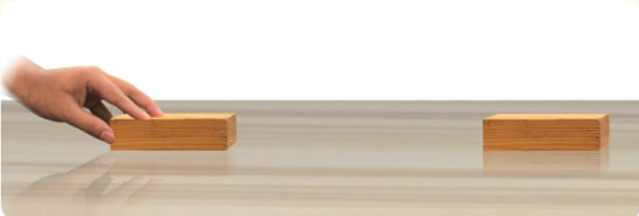
KHỞI ĐỘNG
Đẩy một khối gỗ trượt trên mặt bàn. Cho dù được đẩy trên mặt bàn nhẵn, khối gỗ vẫn chuyển động chậm dần lại.

Slide 3
1
Khi đẩy hoặc kéo vật này chuyển động trên bề mặt của vật kia, giữa hai vật xuất hiện lực ma sát chống lại sự chuyển động đó. Lực ma sát cản trở chuyển động.
2
Trong trường hợp khác, lực ma sát thúc đẩy chuyển động.

Slide 4



BÀI 40: LỰC MA SÁT

Slide 5
NỘI DUNG BÀI HỌC
1
3
5
Lực ma sát trượt
2
Lực ma sát nghỉ
Lực ma sát và bề mặt tiếp xúc
4
Ma sát và chuyển động
Lực cản của nước

Slide 6
I. LỰC MA SÁT TRƯỢT
Quan sát Hình 28.2

Slide 7
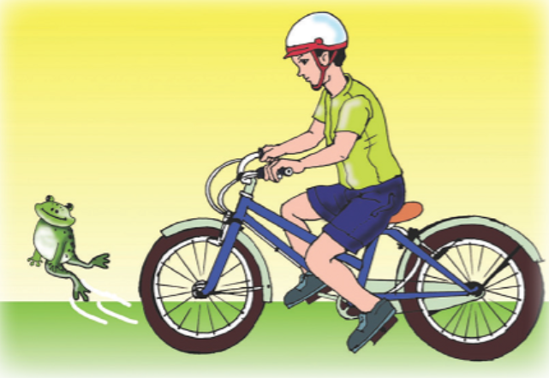
Người đi xe đạp muốn đi chậm lại, người đó bóp nhẹ phanh (thắng xe).
Lực xuất hiện do má phanh ép sát vào vành xe, cản trở chuyển động của bánh xe là lực ma sát trượt
Xe đạp đang được phanh

Slide 8
Lực ma sát trượt
xuất hiện
hai vật trượt lên nhau, cản trở chuyển động của chúng.

Slide 9


Thảo luận và trả lời câu hỏi
2 phút
Em hãy lấy ví dụ về lực ma sát trượt trong cuộc sống mà em bắt gặp trong cuộc sống hằng ngày?

Slide 10

Ví dụ về lực ma sát trượt trong cuộc sống
Ma sát giữa dây đàn với tay hay móng, hay dụng cụ đánh đàn.
Ma sát giữa trục quạt bàn với ổ trục
Ma sát giữa lưng ta với mặt cầu trượt khi trượt từ từ trên cầu trượt xuống đất

Slide 11
Khi gặp trường hợp khẩn cấp, người đi xe đạp bóp phanh mạnh, lúc này bánh xe ngừng quay và trượt dài trên mặt đường.
Khi đó, giữa bánh xe và mặt đường có lực ma sát trượt không?

Slide 12
II. LỰC MA SÁT NGHỈ
Quan sát Hình 28.3

Slide 13
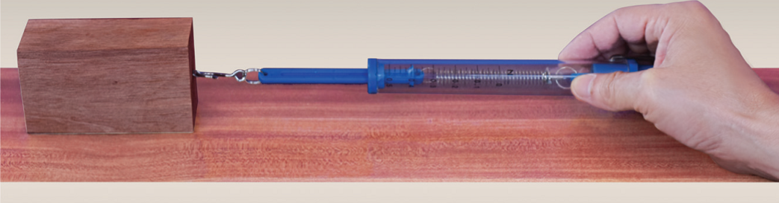
Một khối gỗ được đặt trên bàn.
Móc lực kế vào khối gỗ rồi kéo từ từ lực kế theo phương ngang.
Đọc số chỉ của lực kế.

Slide 14
Vì sao trong thí nghiệm này, dù có sức kéo
nhưng khối gỗ vẫn đứng yên?
Lực kéo nhỏ, khối gỗ chưa chuyển động.
Giữa khối gỗ và mặt bàn có lực ma sát giữ cho gỗ không chuyển động.
Lực ma sát này được gọi là lực ma sát nghỉ.

Slide 15
Lực ma sát nghỉ xuất hiện khi một vật bị kéo hoặc đẩy mà vẫn đứng yên trên một bề mặt.

Slide 16

Hãy lấy một ví dụ về lực ma sát nghỉ trong cuộc sống quanh em
Những chiếc xe đang đậu trong bến nhờ có lực ma sát nghỉ mà nó đứng yên.
Người đứng trên thang máy cuốn lên dốc (xuống dốc) di chuyển cùng với thang cuốn nhờ lực ma sát nghỉ

Slide 17


Nếu lực ma sát rất nhỏ thì có thể xảy ra hiện tượng gì đối với việc viết bảng?

Slide 18
III. LỰC MA SÁT NGHỈ
Quan sát Hình 28.5

Slide 19
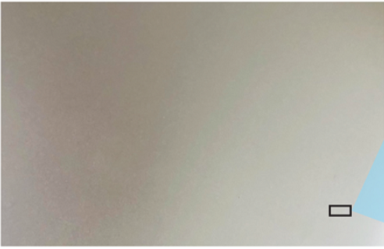
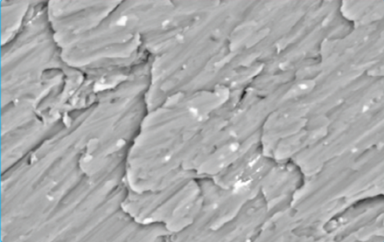
Bề mặt tấm kim loại rất nhẵn khi nhìn bằng mắt thường.
Qua kính hiển vi, thấy gồ ghề với các chỗ lồi lõm rất nhỏ đan xen nhau.
Khi hai bề mặt tác dụng lên nhau, các chỗ lồi lõm tác dụng lực lên nhau, gây ra ma sát giữa hai bề mặt.

Slide 20
IV. MA SÁT VÀ CHUYỂN ĐỘNG
Ma sát có thể cản trở nhưng cũng có thể thúc đẩy chuyển động.
Tùy theo trường hợp, có những cách khác nhau để tăng, giảm ma sát phù hợp

Slide 21

1. Làm giảm ma sát
Trong nhiều trường hợp, do cản trở chuyển động, ma sát có thể gây hại.
Khi đó, người ta tìm cách giảm ma sát

Slide 22
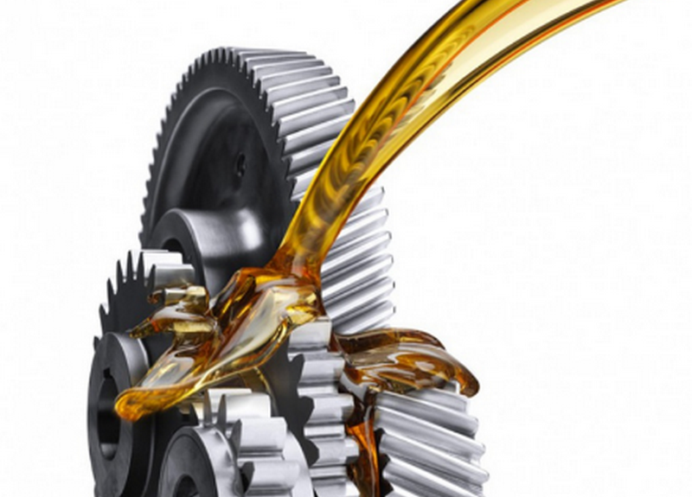
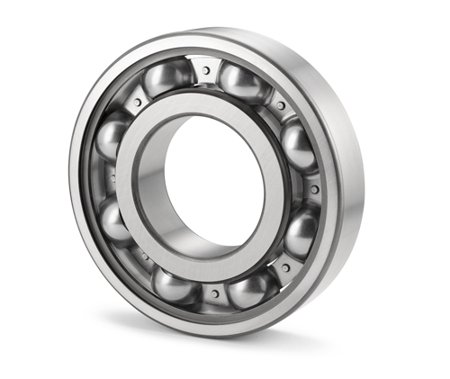
Ví dụ về trường hợp làm giảm ma sát
Dầu mỡ được cho vào các bộ phận kim loại chuyển động trong động cơ làm giảm ma sát, giúp động cơ hoạt động tốt hơn, giảm hao mòn bề mặt các bộ phận.
Dùng vòng bi để thay chuyển động trượt bằng chuyển động lăn.

Slide 23
2. Làm tăng ma sát
Nếu không có ma sát, con người không thể đứng, ngồi, đi bộ; ô tô, xe máy không thể chuyển động trên đường…
Lực ma sát không chỉ cản trở chuyển động mà còn thúc đẩy chuyển động.

Slide 24
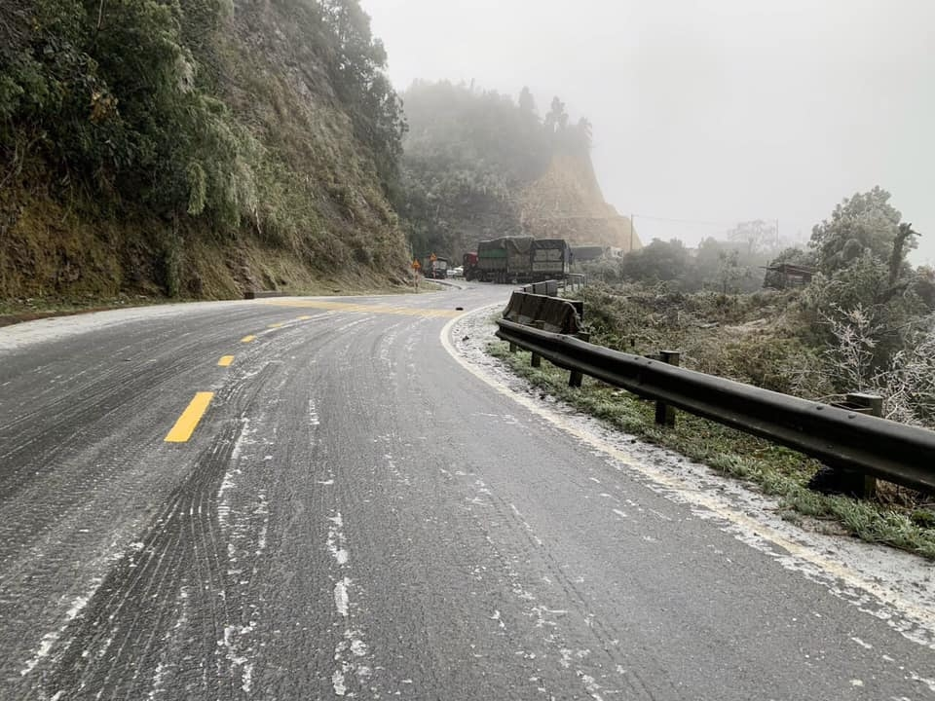
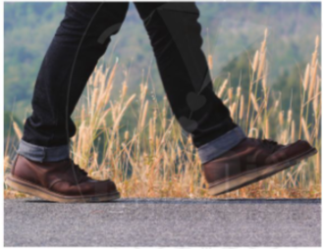
Ví dụ về trường hợp làm tăng lực ma sát
Khi đi bộ trên đường trơn cần phải tăng
ma sát giữa chân và mặt đường.

Slide 25
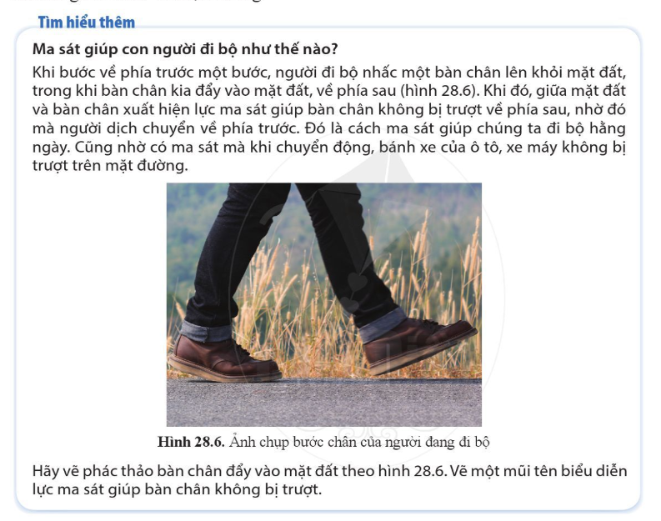

Slide 26
3. Ma sát và an toàn giao thông
Lực ma sát có vai trò quan trọng trong giao thông.
Lực ma sát giữa bánh xe và mặt đường giữ cho bánh xe lăn trên đường không bị trơn trượt.

Slide 27
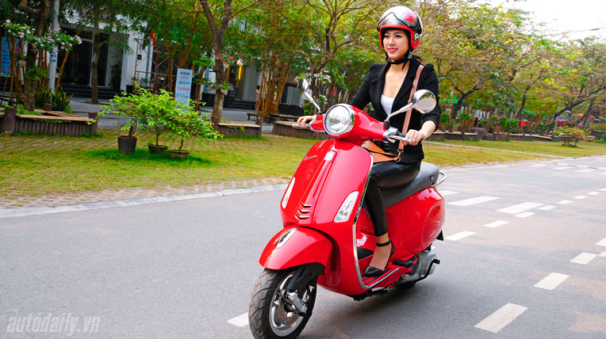
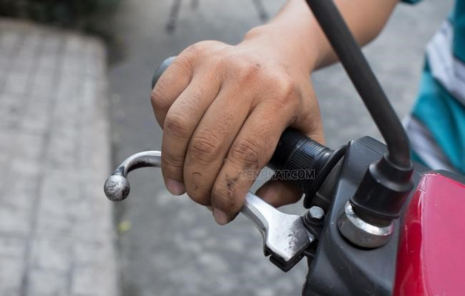
Khi phanh xe, lực ma sát giúp xe chuyển động chậm lại và dừng hẳn, tránh được các va chạm gây nguy hiểm cho người và xe

Slide 28
Thảo luận và trả lời câu hỏi
3 phút
Hãy lấy ví dụ về ảnh hưởng của lực ma sát (có lợi và có hại) trong giao thông với các trường hợp sau đây:
1
Người đi bộ.
2
2
Tàu hỏa chạy trên đường ray

Slide 29
Người đi bộ: Giày đi mãi đế giày bị mòn vì ma sát giữa mặt đường và đế giày làm mòn đế, ma sát nghỉ giúp giữ bàn chân không bị trơn trượt khi bước đi trên mặt đường
1

Slide 30
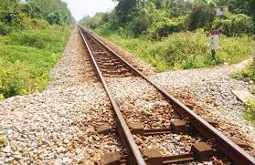
Xe lửa (tàu hỏa) chạy trên đường ray: người ta rải đá dăm lên đường ray, ma sát của đá giúp đường ray được cố định, giảm tải tốt hơn.
2

Slide 31
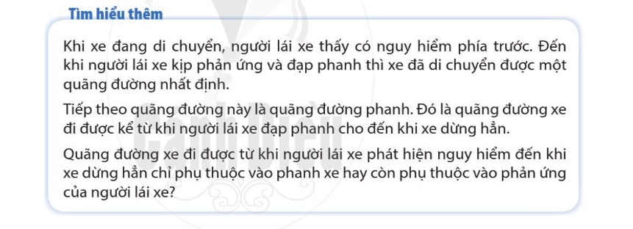


Slide 32
V. LỰC CẢN CỦA NƯỚC
Lực ma sát không chỉ xuất hiện khi các vật tiếp xúc nhau mà cả khi vật chuyển động trong nước và không khí.
Vật chuyển động trong nước sẽ bị cản trở. Các vật có hình dạng khác nhau chịu lực cản của nước không giống nhau.

Slide 33
Thảo luận và trả lời câu hỏi
3 phút
Hãy tìm các ví dụ về vật hay con vật chuyển động trong nước có hình dạng phù hợp giúp làm giảm được lực cản của nước

Slide 34


Cá măng bơi trong nước nhanh hơn nhiều so với các loài cá khác vì hình dạng thuôn nhọn của đầu cá măng ít bị lực cản của nước, vì vậy cá măng bơi rất nhanh.
Rắn, lươn, trạch có dạng thuôn nhọn,
ít bị lực cản của nước

Slide 35
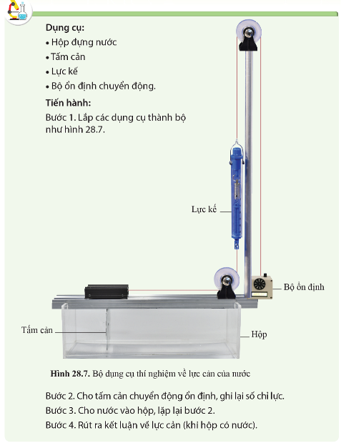
Thực hiện thí nghiệm
Vật chịu tác dụng của lực cản
khi chuyển động trong nước

Slide 36
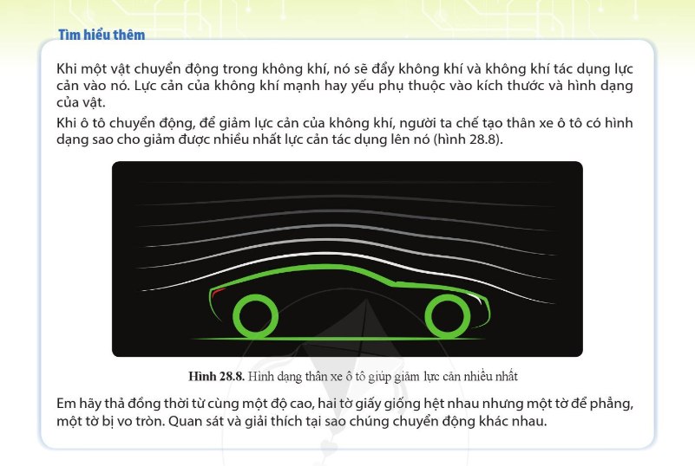

Slide 37
Thảo luận và trả lời câu hỏi
3 phút
1. Em hãy cho biết trong các hiện tượng sau đây, ma sát có lợi hay hại:
a. Khi đi trên sàn nhẵn mới lau ướt dễ bị ngã.
b. Bảng trơn, viết phấn không rõ chữ.
2. Phải làm thế nào để tăng ma sát có lợi hay giảm ma sát có hại trong các trường hợp trên?

Slide 38
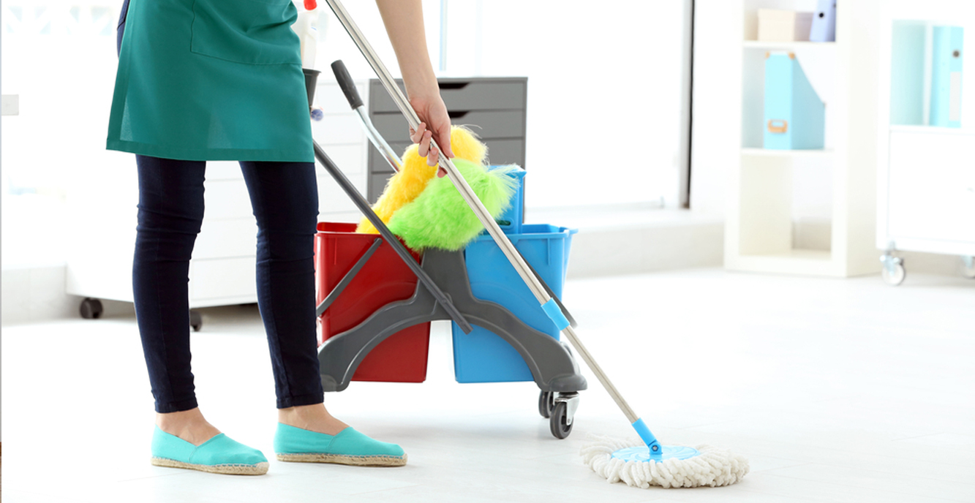

Đi trên sàn nhà nhẵn mới lau
Bảng trơn, viết không rõ chữ
Sàn mới lau rất trơn, vì vậy khi đi trên sàn mới lau thì ma sát nghỉ giữa bàn chân với đá hoa nhỏ, làm người dễ trượt ngã.
Bảng trơn, phấn dễ trượt trên bảng, nên lượng phấn bám vào bảng không nhiều, khi viết không rõ chữ.

Slide 39
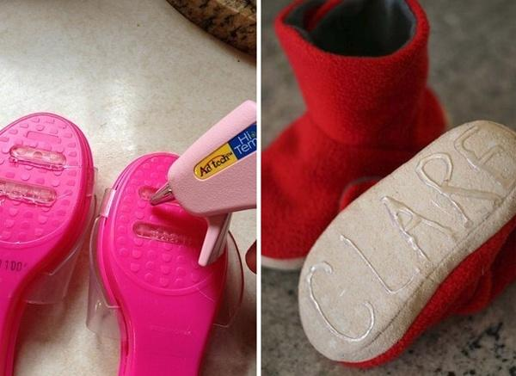

Một số biện pháp để tăng ma sát có lợi, giảm ma sát có hại
Đi dép hoặc giày có khía sâu
Để khô bảng, lau bảng bằng giẻ ẩm và lau lại bằng giẻ khô

Slide 40
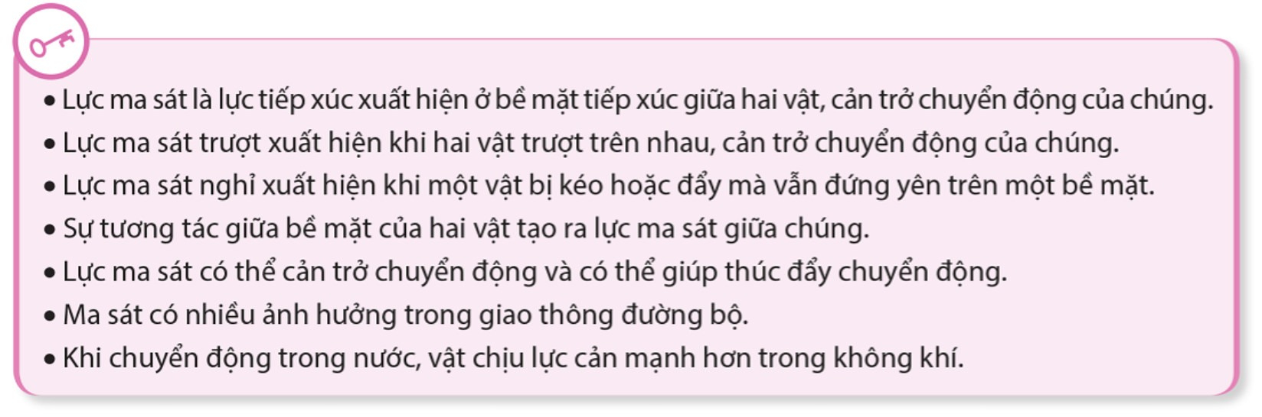
TÓM TẮT KIẾN THỨC BÀI HỌC

Slide 41
LUYỆN TẬP

Slide 42

Trường hợp nào sau đây xuất hiện lực ma sát trượt?
A. Viên bi lăn trên mặt đất
C. Quyển sách nằm im trên mặt bằng nằm ngang
B. Khi viết phấn trên bảng
D. Trục ổ bi ở quạt trần đang quay

Slide 43
Lực xuất hiện trong trường hợp nào
sau đây không phải là lực ma sát:
A
Lực xuất hiện khi bánh xe trượt trên mặt đường
B
Lực xuất hiện khi lốp xe đạp trượt trên mặt đường
C
Lực của dây cung tác dụng lên mũi tên khi bắn
D
Lực xuất hiện khi các chi tiết máy cọ xát với nhau

Slide 44
Một vật đặt trên mặt bàn nằm ngang. Dùng tay búng vào vật để nó chuyển động. Vật sau đó chuyển động chậm dần vì có:
A
C
Trọng lực
B
Lực búng của tay
D
Lực hấp dẫn
Lực ma sát

Slide 45
VẬN DỤNG

Slide 46
Quan sát đồ vật trong nhà và trả lời câu hỏi:
Tại sao cán dao, chổi không nhẵn bóng.
Tại sao bố của em thường tra dầu mỡ vào các ổ trục xe đạp, ổ khóa và đi thay dầu xe máy định kì.

Slide 47
Mặt lốp xe không làm nhẫn mà thường được khía thành các rãnh để tăng lực ma sát, đảm bảo an toàn cho xe.
Mặt dưới của đế giày gồ ghề để tăng ma sát, giúp ta không bị trượt khi chuyển động.
Khi lốp mòn ma sát giữa bánh xe và mặt đường sẽ giảm làm xe dễ bị trượt khi chuyển động, do đó để đảm bảo an toàn khi xe chuyển động, người lái xe cần phải kiểm tra lốp xe thường xuyên và thay lốp khi bị mòn.

Slide 48
HƯỚNG DẪN VỀ NHÀ
1
3
Làm bài tập Bài 28, Sách bài tập
2
Đọc trước Bài 29

Slide 49
CẢM ƠN CÁC EM
ĐÃ LẮNG NGHE BÀI GIẢNG!

